Slide 1
第4堂_及時資料庫改變欄位狀態
iOS行動程式基礎開發上架
Notes:
使用目的：正式進入各堂講課前的區段標題，主要讓學員知道今天是第幾堂課。
出現時機：會出現在每一堂課。
編修方式：灰色字是「課程名稱」，黑色字是第幾堂與堂名（堂名必須與課程大綱中的同步）。

Slide 2

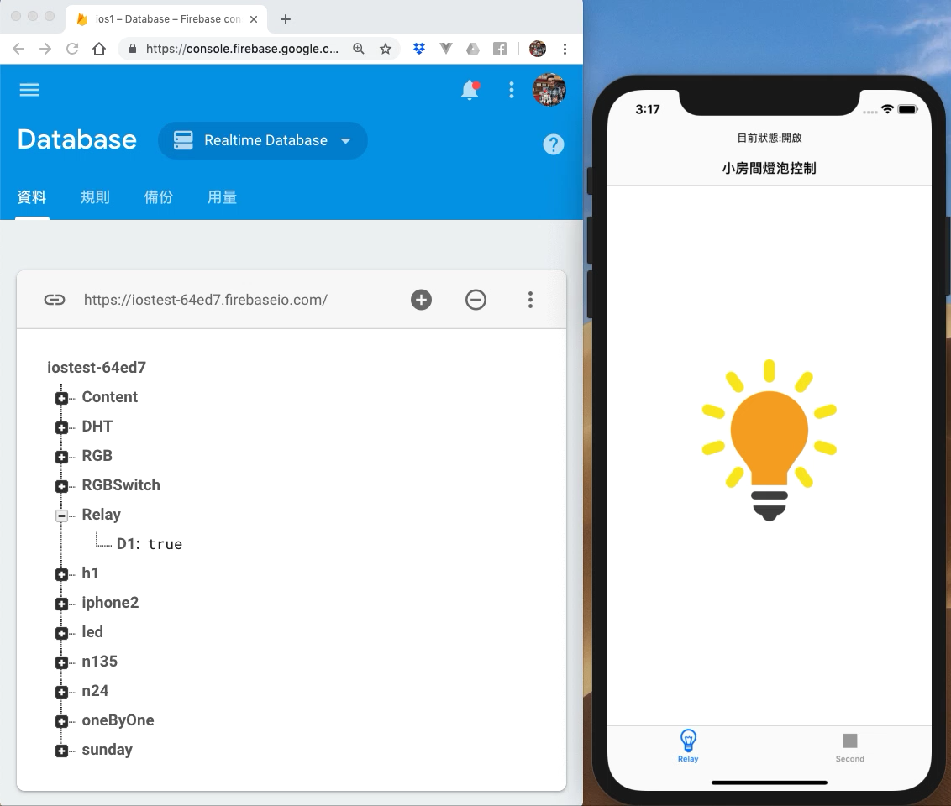
作品影片展示
Notes:
使用目的：讓學員知道該堂課的教學重點有哪些。其他授課講師也可以從該頁看出種子講師對該堂的教學安排。
出現時機：會出現在每一堂課。
編修方式：以此頁範例來看，黑字表示該堂有六個重點，每一個重點再分別列出小重點。藍字部份表示有設計與學員互動的「問題回答」（Q&A) 或 「自我練習」（學員實機操作練習）。問題回答（Q&A）的題型可以：選擇題，是非題，配合題。
補充說明：一堂課要設計多少個「問題回答」或「自我練習」，由種子講師決定即可。

Slide 3
本堂教學重點
連結Firebase資料庫
讀取Firebase資料庫節點資料
加入監聽器
Notes:
使用目的：讓學員知道該堂課的教學重點有哪些。其他授課講師也可以從該頁看出種子講師對該堂的教學安排。
出現時機：會出現在每一堂課。
編修方式：以此頁範例來看，黑字表示該堂有六個重點，每一個重點再分別列出小重點。藍字部份表示有設計與學員互動的「問題回答」（Q&A) 或 「自我練習」（學員實機操作練習）。問題回答（Q&A）的題型可以：選擇題，是非題，配合題。
補充說明：一堂課要設計多少個「問題回答」或「自我練習」，由種子講師決定即可。

Slide 4
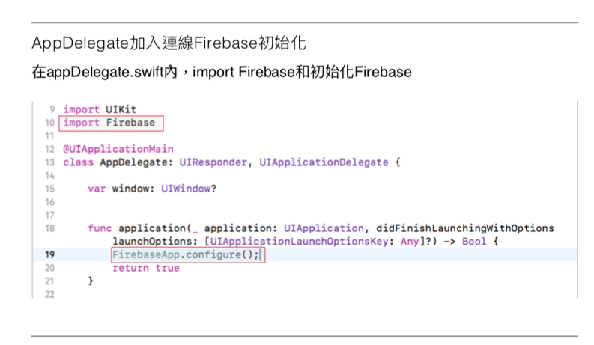
及時資料庫改變欄位狀態
Notes:
使用目的：讓學員知道該堂課的教學重點有哪些。其他授課講師也可以從該頁看出種子講師對該堂的教學安排。
出現時機：會出現在每一堂課。
編修方式：以此頁範例來看，黑字表示該堂有六個重點，每一個重點再分別列出小重點。藍字部份表示有設計與學員互動的「問題回答」（Q&A) 或 「自我練習」（學員實機操作練習）。問題回答（Q&A）的題型可以：選擇題，是非題，配合題。
補充說明：一堂課要設計多少個「問題回答」或「自我練習」，由種子講師決定即可。

Slide 5
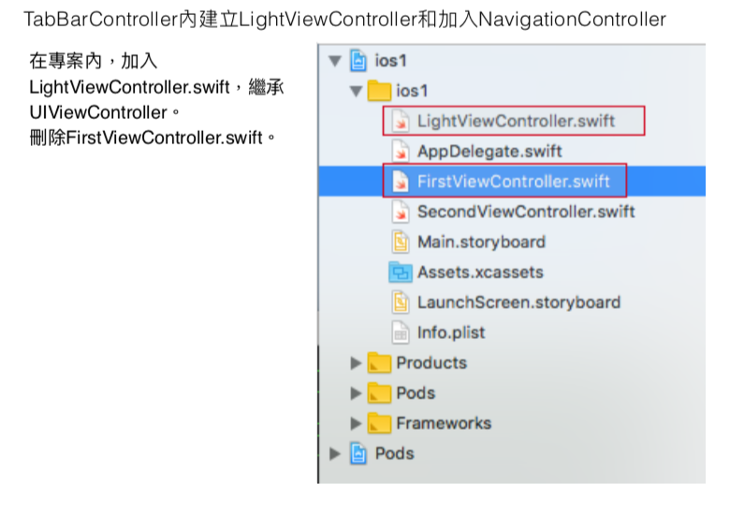
及時資料庫改變欄位狀態
Notes:
使用目的：讓學員知道該堂課的教學重點有哪些。其他授課講師也可以從該頁看出種子講師對該堂的教學安排。
出現時機：會出現在每一堂課。
編修方式：以此頁範例來看，黑字表示該堂有六個重點，每一個重點再分別列出小重點。藍字部份表示有設計與學員互動的「問題回答」（Q&A) 或 「自我練習」（學員實機操作練習）。問題回答（Q&A）的題型可以：選擇題，是非題，配合題。
補充說明：一堂課要設計多少個「問題回答」或「自我練習」，由種子講師決定即可。

Slide 6
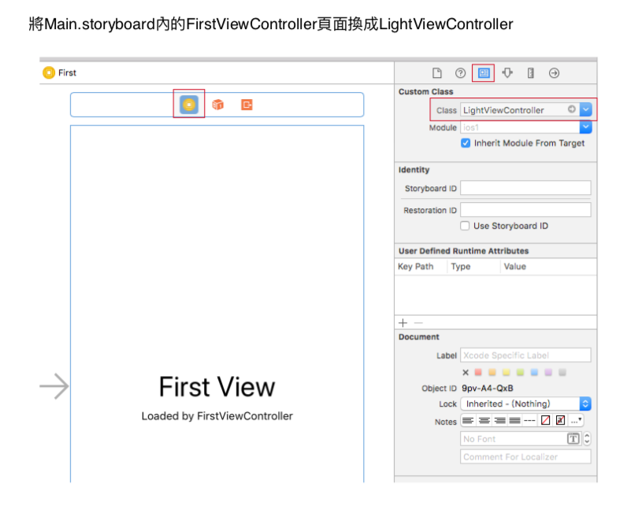
及時資料庫改變欄位狀態
Notes:
使用目的：讓學員知道該堂課的教學重點有哪些。其他授課講師也可以從該頁看出種子講師對該堂的教學安排。
出現時機：會出現在每一堂課。
編修方式：以此頁範例來看，黑字表示該堂有六個重點，每一個重點再分別列出小重點。藍字部份表示有設計與學員互動的「問題回答」（Q&A) 或 「自我練習」（學員實機操作練習）。問題回答（Q&A）的題型可以：選擇題，是非題，配合題。
補充說明：一堂課要設計多少個「問題回答」或「自我練習」，由種子講師決定即可。

Slide 7
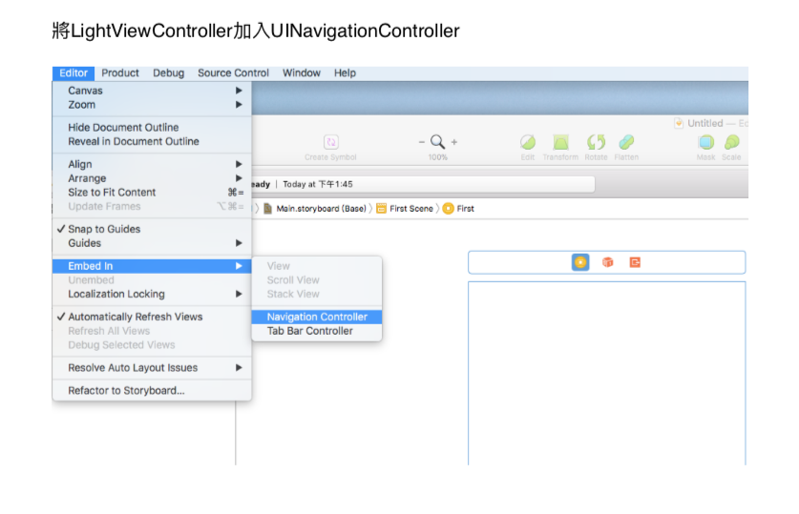
及時資料庫改變欄位狀態
Notes:
使用目的：讓學員知道該堂課的教學重點有哪些。其他授課講師也可以從該頁看出種子講師對該堂的教學安排。
出現時機：會出現在每一堂課。
編修方式：以此頁範例來看，黑字表示該堂有六個重點，每一個重點再分別列出小重點。藍字部份表示有設計與學員互動的「問題回答」（Q&A) 或 「自我練習」（學員實機操作練習）。問題回答（Q&A）的題型可以：選擇題，是非題，配合題。
補充說明：一堂課要設計多少個「問題回答」或「自我練習」，由種子講師決定即可。

Slide 8
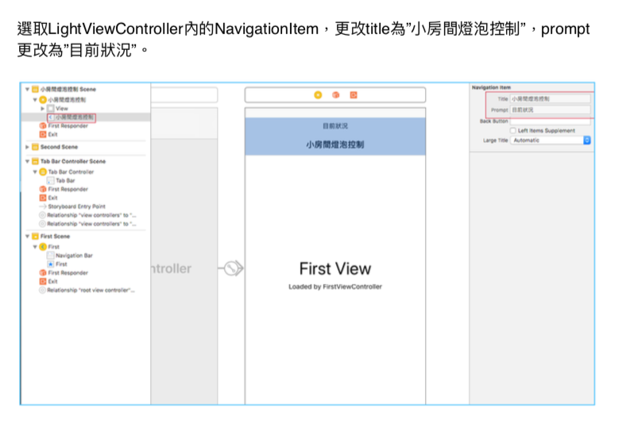
及時資料庫改變欄位狀態
Notes:
使用目的：讓學員知道該堂課的教學重點有哪些。其他授課講師也可以從該頁看出種子講師對該堂的教學安排。
出現時機：會出現在每一堂課。
編修方式：以此頁範例來看，黑字表示該堂有六個重點，每一個重點再分別列出小重點。藍字部份表示有設計與學員互動的「問題回答」（Q&A) 或 「自我練習」（學員實機操作練習）。問題回答（Q&A）的題型可以：選擇題，是非題，配合題。
補充說明：一堂課要設計多少個「問題回答」或「自我練習」，由種子講師決定即可。

Slide 9
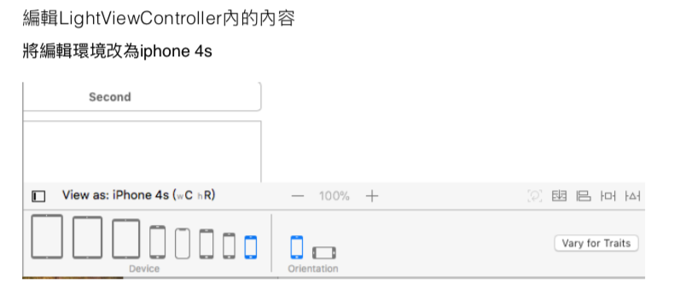
及時資料庫改變欄位狀態
Notes:
使用目的：讓學員知道該堂課的教學重點有哪些。其他授課講師也可以從該頁看出種子講師對該堂的教學安排。
出現時機：會出現在每一堂課。
編修方式：以此頁範例來看，黑字表示該堂有六個重點，每一個重點再分別列出小重點。藍字部份表示有設計與學員互動的「問題回答」（Q&A) 或 「自我練習」（學員實機操作練習）。問題回答（Q&A）的題型可以：選擇題，是非題，配合題。
補充說明：一堂課要設計多少個「問題回答」或「自我練習」，由種子講師決定即可。

Slide 10
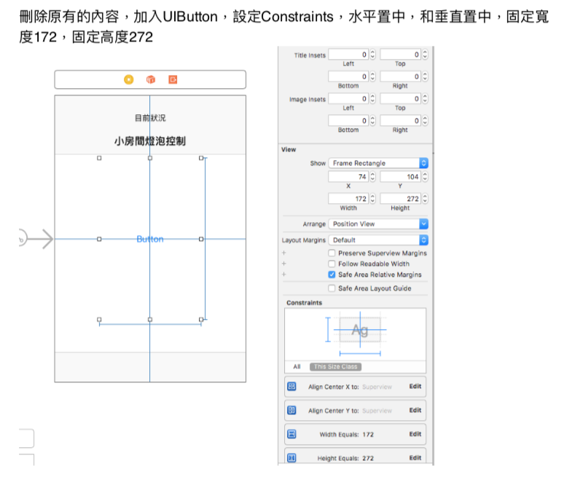
及時資料庫改變欄位狀態
Notes:
使用目的：讓學員知道該堂課的教學重點有哪些。其他授課講師也可以從該頁看出種子講師對該堂的教學安排。
出現時機：會出現在每一堂課。
編修方式：以此頁範例來看，黑字表示該堂有六個重點，每一個重點再分別列出小重點。藍字部份表示有設計與學員互動的「問題回答」（Q&A) 或 「自我練習」（學員實機操作練習）。問題回答（Q&A）的題型可以：選擇題，是非題，配合題。
補充說明：一堂課要設計多少個「問題回答」或「自我練習」，由種子講師決定即可。

Slide 11
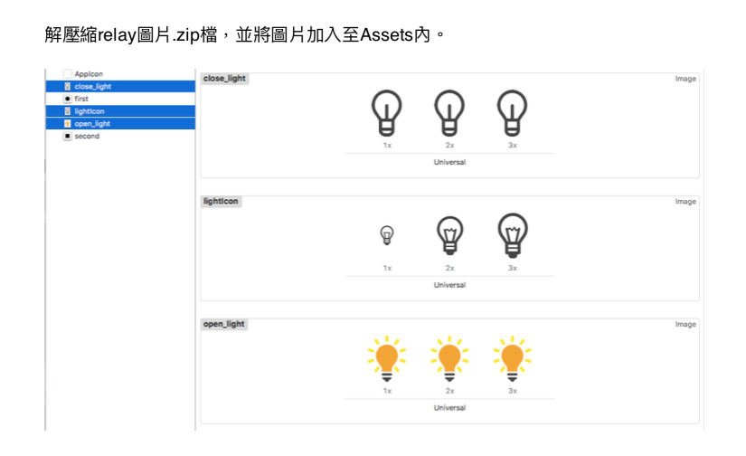
及時資料庫改變欄位狀態
Notes:
使用目的：讓學員知道該堂課的教學重點有哪些。其他授課講師也可以從該頁看出種子講師對該堂的教學安排。
出現時機：會出現在每一堂課。
編修方式：以此頁範例來看，黑字表示該堂有六個重點，每一個重點再分別列出小重點。藍字部份表示有設計與學員互動的「問題回答」（Q&A) 或 「自我練習」（學員實機操作練習）。問題回答（Q&A）的題型可以：選擇題，是非題，配合題。
補充說明：一堂課要設計多少個「問題回答」或「自我練習」，由種子講師決定即可。

Slide 12
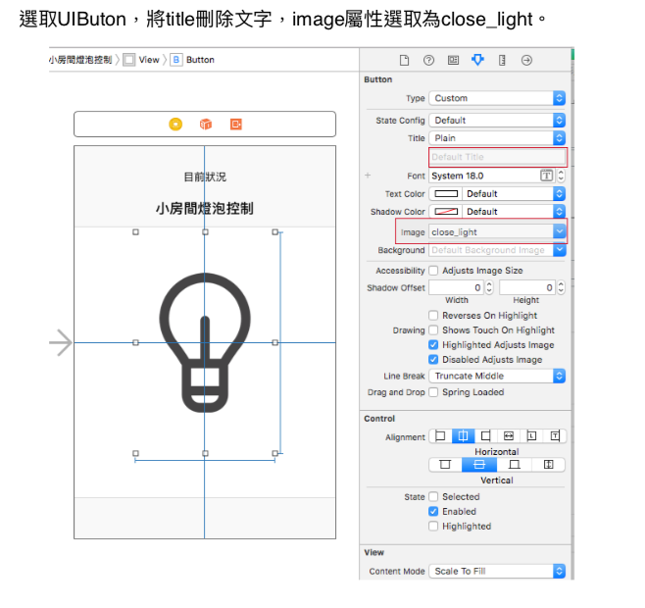
及時資料庫改變欄位狀態
Notes:
使用目的：讓學員知道該堂課的教學重點有哪些。其他授課講師也可以從該頁看出種子講師對該堂的教學安排。
出現時機：會出現在每一堂課。
編修方式：以此頁範例來看，黑字表示該堂有六個重點，每一個重點再分別列出小重點。藍字部份表示有設計與學員互動的「問題回答」（Q&A) 或 「自我練習」（學員實機操作練習）。問題回答（Q&A）的題型可以：選擇題，是非題，配合題。
補充說明：一堂課要設計多少個「問題回答」或「自我練習」，由種子講師決定即可。

Slide 13
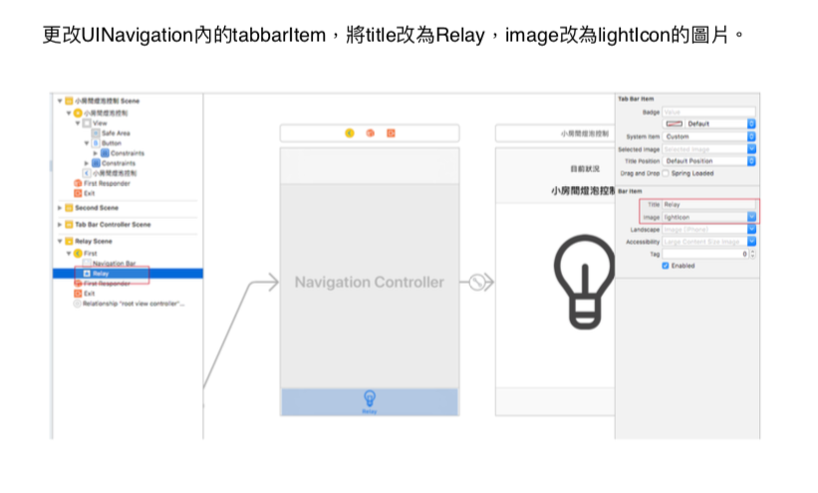
及時資料庫改變欄位狀態
Notes:
使用目的：讓學員知道該堂課的教學重點有哪些。其他授課講師也可以從該頁看出種子講師對該堂的教學安排。
出現時機：會出現在每一堂課。
編修方式：以此頁範例來看，黑字表示該堂有六個重點，每一個重點再分別列出小重點。藍字部份表示有設計與學員互動的「問題回答」（Q&A) 或 「自我練習」（學員實機操作練習）。問題回答（Q&A）的題型可以：選擇題，是非題，配合題。
補充說明：一堂課要設計多少個「問題回答」或「自我練習」，由種子講師決定即可。

Slide 14
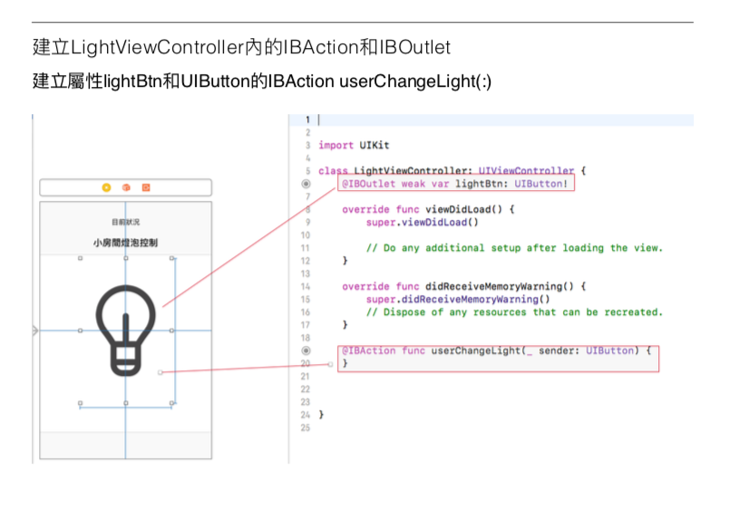
及時資料庫改變欄位狀態
Notes:
使用目的：讓學員知道該堂課的教學重點有哪些。其他授課講師也可以從該頁看出種子講師對該堂的教學安排。
出現時機：會出現在每一堂課。
編修方式：以此頁範例來看，黑字表示該堂有六個重點，每一個重點再分別列出小重點。藍字部份表示有設計與學員互動的「問題回答」（Q&A) 或 「自我練習」（學員實機操作練習）。問題回答（Q&A）的題型可以：選擇題，是非題，配合題。
補充說明：一堂課要設計多少個「問題回答」或「自我練習」，由種子講師決定即可。

Slide 15
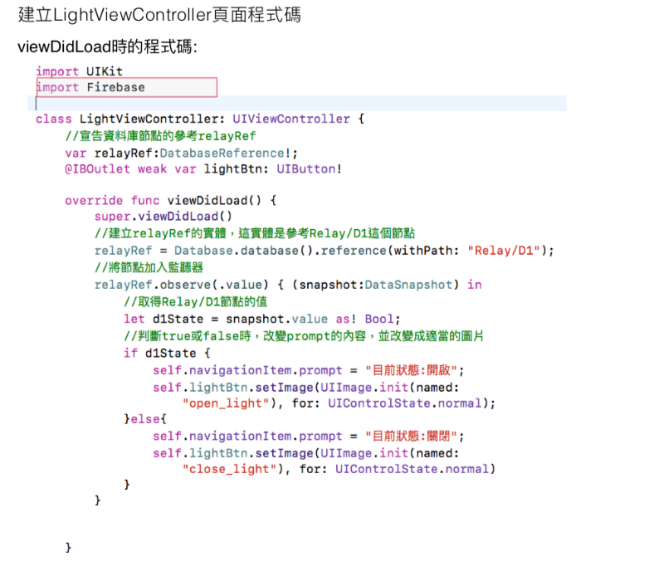
及時資料庫改變欄位狀態
Notes:
使用目的：讓學員知道該堂課的教學重點有哪些。其他授課講師也可以從該頁看出種子講師對該堂的教學安排。
出現時機：會出現在每一堂課。
編修方式：以此頁範例來看，黑字表示該堂有六個重點，每一個重點再分別列出小重點。藍字部份表示有設計與學員互動的「問題回答」（Q&A) 或 「自我練習」（學員實機操作練習）。問題回答（Q&A）的題型可以：選擇題，是非題，配合題。
補充說明：一堂課要設計多少個「問題回答」或「自我練習」，由種子講師決定即可。

Slide 16
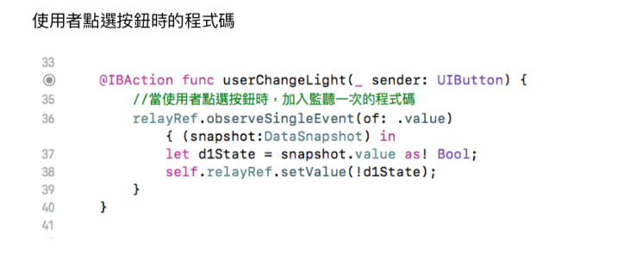
及時資料庫改變欄位狀態
Notes:
使用目的：讓學員知道該堂課的教學重點有哪些。其他授課講師也可以從該頁看出種子講師對該堂的教學安排。
出現時機：會出現在每一堂課。
編修方式：以此頁範例來看，黑字表示該堂有六個重點，每一個重點再分別列出小重點。藍字部份表示有設計與學員互動的「問題回答」（Q&A) 或 「自我練習」（學員實機操作練習）。問題回答（Q&A）的題型可以：選擇題，是非題，配合題。
補充說明：一堂課要設計多少個「問題回答」或「自我練習」，由種子講師決定即可。

Slide 17
參考文件
請參考第4堂課專案先前準備.pdf
請參考第4堂課範例說明.pdf
Notes:
使用目的：讓學員知道該堂課的教學重點有哪些。其他授課講師也可以從該頁看出種子講師對該堂的教學安排。
出現時機：會出現在每一堂課。
編修方式：以此頁範例來看，黑字表示該堂有六個重點，每一個重點再分別列出小重點。藍字部份表示有設計與學員互動的「問題回答」（Q&A) 或 「自我練習」（學員實機操作練習）。問題回答（Q&A）的題型可以：選擇題，是非題，配合題。
補充說明：一堂課要設計多少個「問題回答」或「自我練習」，由種子講師決定即可。

Slide 18
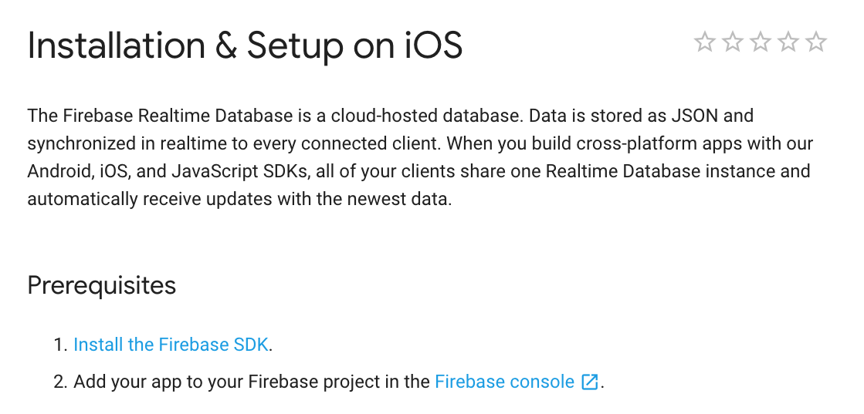
參考文件
https://firebase.google.com/docs/database/ios/start
Notes:
使用目的：讓學員知道該堂課的教學重點有哪些。其他授課講師也可以從該頁看出種子講師對該堂的教學安排。
出現時機：會出現在每一堂課。
編修方式：以此頁範例來看，黑字表示該堂有六個重點，每一個重點再分別列出小重點。藍字部份表示有設計與學員互動的「問題回答」（Q&A) 或 「自我練習」（學員實機操作練習）。問題回答（Q&A）的題型可以：選擇題，是非題，配合題。
補充說明：一堂課要設計多少個「問題回答」或「自我練習」，由種子講師決定即可。

